Slide 1
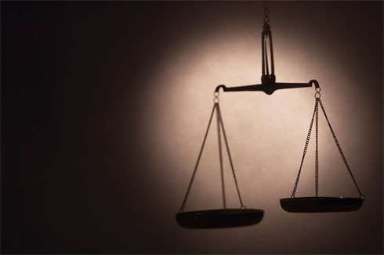
U.N.A.F. 72
Commission Juridique
Saison 2013-2014
Notes:
1

Slide 2
Membres de la commission juridique
Co-Président : Stéphane MARANDEAU et
Yvan MARJAULT
Membres : Pascal SOURDIN
(Responsable juridique SR Maine)
Stéphane MARANDEAU
(Président de l’UNAF 72)
Yvan MARJAULT
Avocat de l'U.N.A.F. 72 : Maître Alain DUPUY
Notes:
2

Slide 3
Les Missions de la Commission Juridique
- Accompagner les arbitres dans les moments difficiles (ex : agression, commission de discipline… )
- Aider l'arbitre dans le long et sinueux parcours juridique, en fournissant un avocat et une aide juridique.
- Agir le plus rapidement possible, dans l'intérêt de l'arbitre.
La commission ne peut cependant rien faire pour la longueur des délais de procédure.
Notes:
3

Slide 4
    Contacts
Pascal : 06.83.16.69.90 ou nidrous.pascal@orange.fr
Stéphane : 06.66.30.08.98 ou stephanemarandeau@wanadoo.fr
U.N.A.F. 72 : unaf72@gmail.com

Slide 5
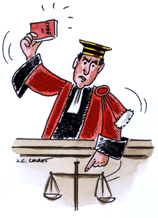
Notes:
5

